Slide 1
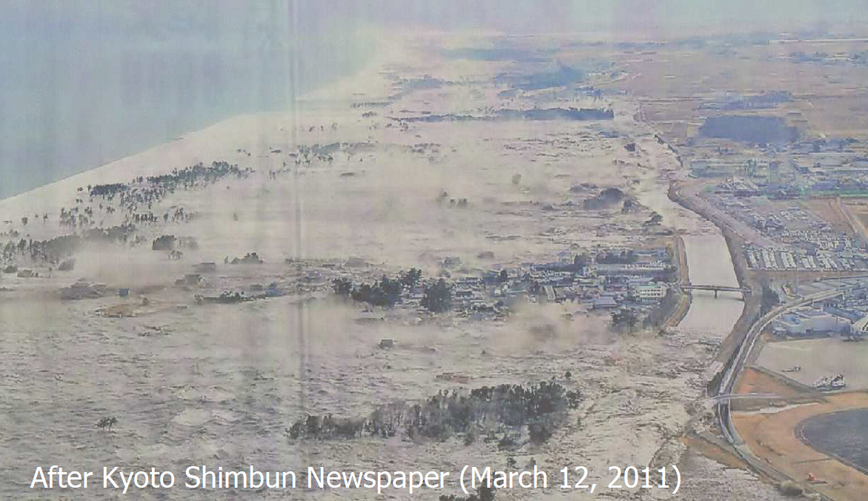
並列計算による大規模「流体と弾性体」同時数値解析

Slide 2
津波シミュレーション
OpenMPによる大規模並列計算
断層破壊->津波発生→伝播→（陸地・河川への）遡上までを一括計算
TSUNAMI NUMERICAL SIMULATION

Slide 3
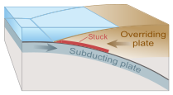



津波の発生過程
海底での地殻変動は、水平スケールで十数～数百km
数十秒程度の比較的短時間の変位
図の引用：wikipedia
断層運動の幾何学的パラメタ（断層の位置や寸法，ずれ運動の方向と大きさ等）から半無限弾性体理論で海底面の変位を計算できる
この変移で鉛直方向（持ち上がった量）が津波の波源（初期波源）に等しい
以外な事に巨大な津波でもこの初期波源はせいぜい１～４ｍ程度

Slide 4
津波の性質
波浪（いわゆる波）
周期は長くても数十秒程度であり、波長も数百m 程度
津波
波長も数百km に及ぶ
全長数百km、幅１０ｋｍに及ぶ広大な海域が盛り上がる（高々数m程度だが、、、）

Slide 5
津波解析
近似理論
線形長波理論
非線形長波理論
非線形分散長波理論

Slide 6
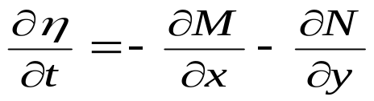
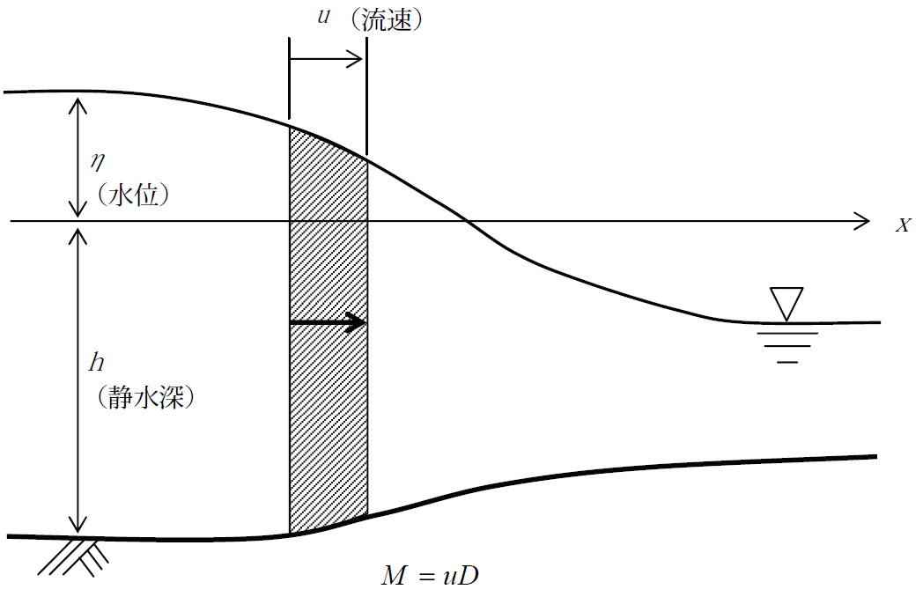
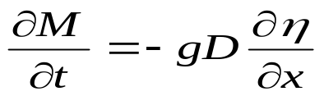
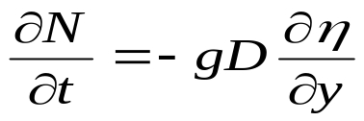
線形長波理論
水深が100mを超える場所
ηは水位，D は全水深，g は重力加速度
MとN はx 方向およびy 方向の流量フラックス。
津波解析でもっとも広く使われている

Slide 7
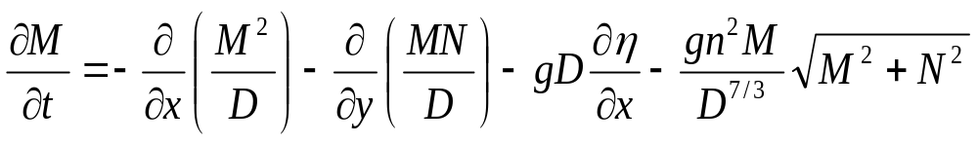
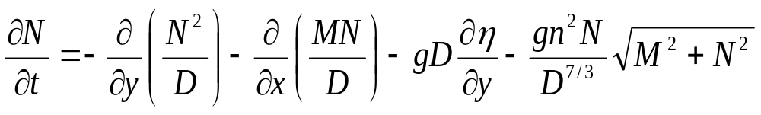
非線形長波理論
水深が100m以下の場所も考慮
中央防災会議（南海トラフ巨大地震想定）
n はManning の粗度係数
非線形項（移流項）や摩擦項が追加される。
水深100m以下ではこれらが効いてくるため詳細な解析で使われる

Slide 8
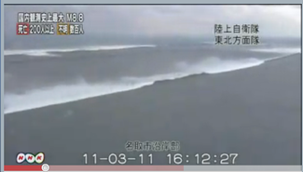
非線形分散長波理論
式は後ほど
これまで研究的な用途。
近年の計算機では処理できるようになってきた。ソリトン分裂を扱う。
ソリトン分裂は1983年日本海中部地震において世界で初めて撮影確認された
東日本大震災では自衛隊が撮影した映像から海洋上で確認された。
ソリトン分裂とは波形や水深等の条件によっては波が周期の短い複数の波に分裂し波高が増幅する現象

Slide 9
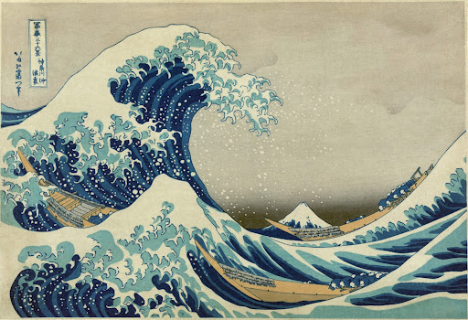
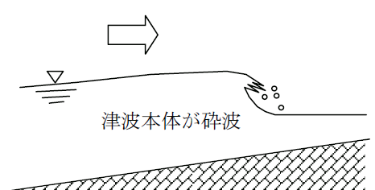
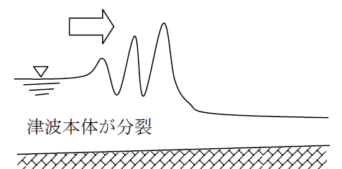
非線形分散長波理論の有効性
河川の遡上
「砕波段波（さいはだんは ）」：津波先端部が砕波しながら段波形状になる。
「波状段波」：波先端部が短周期の複数の波に分裂（ソリトン分裂）

Slide 10
その他の因子
地球の丸み（コリオリ因子）
地球は球体であり24 時間に一回転で自転している。遠洋からの津波の伝播の方向には、地球の曲率と自転によるコリオリ力の影響を受ける
遡上境界条件（陸上への津波の遡上）
河川への遡上（水門がある、開いているか閉じているか等）
越流境界条件（防波堤、堤防等を越える現象）
アスペリティーの存在
すべり量が局所的に大きな部分の存在
潮位の影響
気象条件（沖縄など台風が同時に来ている事を考慮）

Slide 11
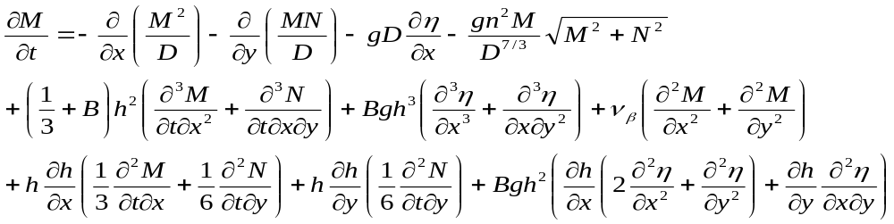
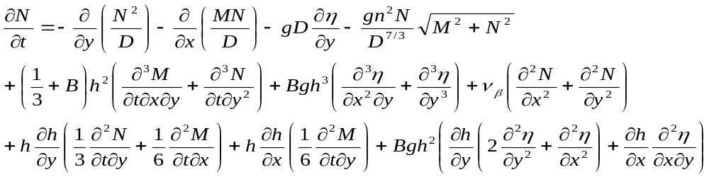
津波解析の実装
採用した支配方程式
非線形分散長波理論・修正ブシネスク方程式(Madsen and Sorensen、1992)

Slide 12
無反射境界条件
計算対象領域の境界で反射波が現れてしまった。
これは「正しい実装」だからそうなる。
しかし、現実には存在しない壁
無反射境界条件が必要。
計算領域を広大にしておく？
スポンジを境界において吸収させる

Slide 13
遡上境界条件の実装
陸上への遡上を扱う場合には、岩崎・真野（1979）の方法を使うのが一般的。
浅瀬と深いところが不連続にある場合や全水深Dが１ｍ未満の時は解が発散してしまうことがあった。
一番安定して計算できた東北大の今村の方法を採用。

Slide 14
計算に必要なもの
地形データ（とくに水深・海底地形）
断層パラメータ

Slide 15
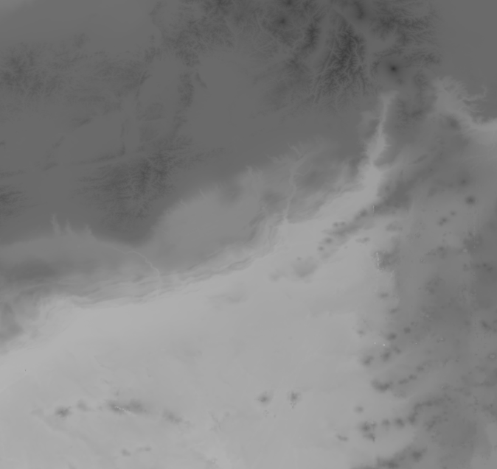
海底地形データ
NASAが公開している SRTM
Shuttle Radar Topography Missionはスペースシャトルに積み込んだレーダにより、全世界の詳細な立体地形データを作成すること目的としたミッション で得られたデータ
ただし、標高データは精度が良くない。

Slide 16
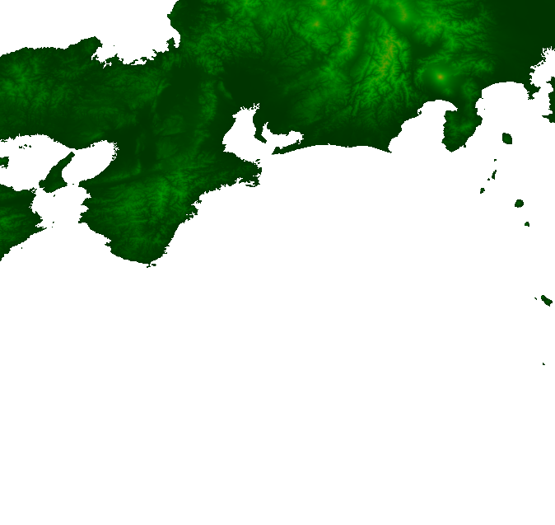
標高データ
GTOP30が公開しているデータを使用
Global 30 Arc Second Elevation Data Set

Slide 17
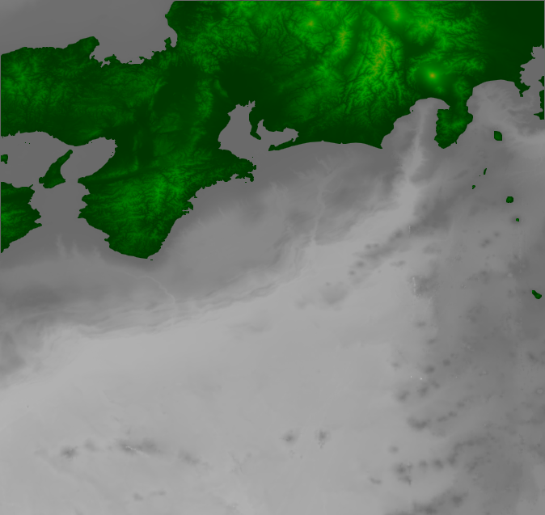
地形データの合成

Slide 18
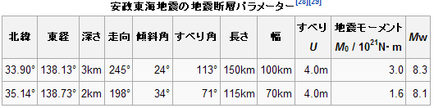
断層パラメータ
安政東海地震の断層パラメータ
(出典：wikipedia)
この断層パラメータから初期波源が計算できる。
Mansinha and Smylie(1971) or Okada [1985]の弾性理論で半無限弾性体中に生じる地殻変動を計算

Slide 19
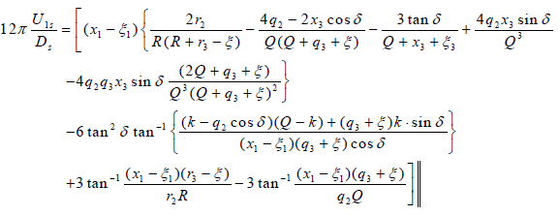
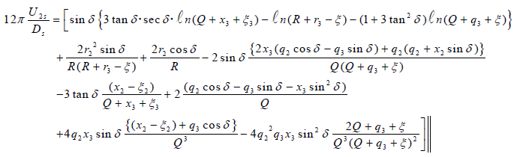
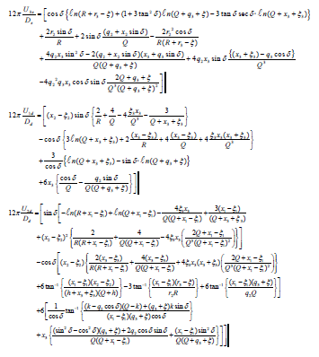
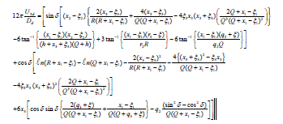
計算は複雑、、、

Slide 20
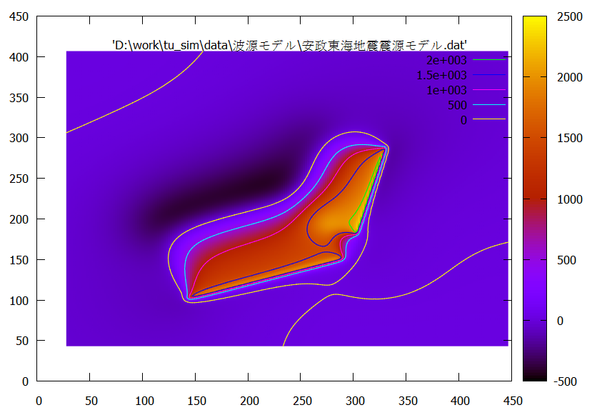
初期波源
解析結果をgnuplot形式に変換して可視化した出力結果

Slide 21
その他の計算条件
実空間サイズ 507.89km x 468.67km
摩擦（マニング係数） 0.025
粗度係数は小谷（1998）
1グリッド 753m x 736m
時間ステップ 3.2秒
計算 1 ステップあたりの計算時間間隔（ tΔ ）は、格子間隔に対して、計算が. 安定となる条件（C.F.L.条件）を満たすように設定
支配方程式を差分法により計算

Slide 22
並列化
非線形分散波長理論・修正ブシネスク方程式(Madsen and Sorensen、1992)
一般には陽的には解けない
しかし、時間微分を同じ時間で解かずに微小時間ずらせば陽的な式に出来る
並列化
For( i ) For( j ) X[i][j] = F(i, j, dt) のように出来る。これをOpenMPで並列化

